Slide 1
Урок по Front – end
разработке №27

Slide 2

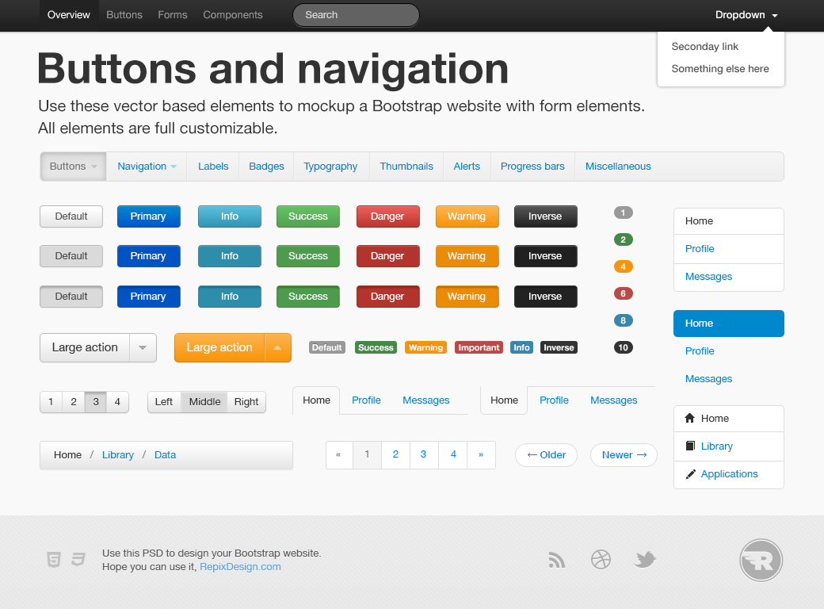
Twitter Bootstrap – CSS библиотека визуальных компонентов

Slide 3
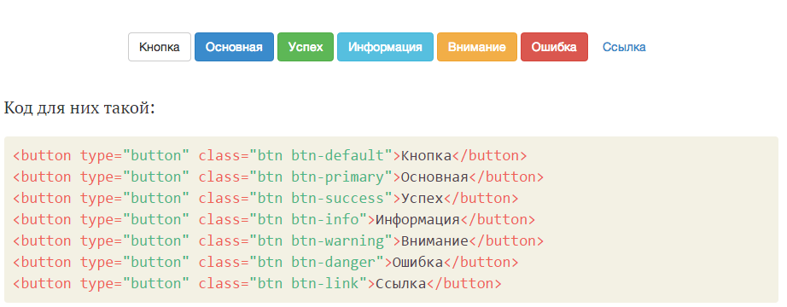
Twitter Bootstrap – CSS библиотека визуальных компонентов
Библиотека построена на основе классов, добавляя которые к элементу вы задаёте ему стилевое оформление
Уроки по Bootstrap http://dedushka.org/uroki/6901.html

Slide 4
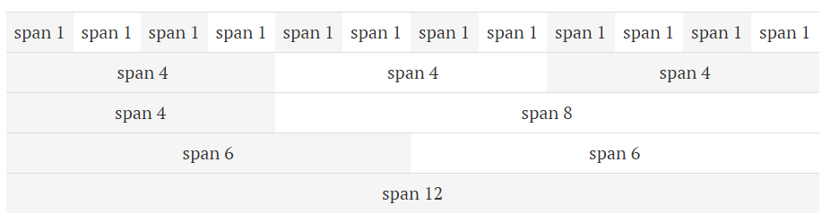
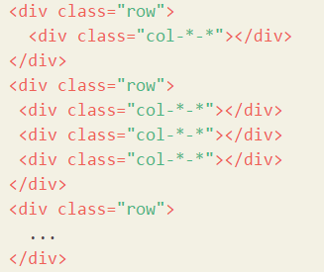
Twitter Bootstrap – CSS библиотека визуальных компонентов
Вторая опора Bootstrap – «сетка» размещения элементов, позволяющая размещать элементы в несколько столбцов, размер (и количество) которых будет адаптироваться под размеры экрана.

Slide 5
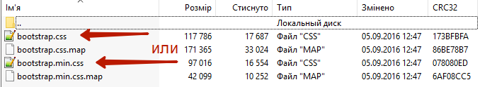
Twitter Bootstrap – CSS библиотека визуальных компонентов
Bootstrap, как и другие CSS библиотеки можно скачать и разместить рядом с html-файлами нашего сайта.
http://v4-alpha.getbootstrap.com/getting-started/download/
<link rel="stylesheet" href=“./bootstrap.min.css">
Или можно просто подключить css-файл который браузер будет загружать с сайта библиотеки (в данном случае с сайта bootstrap).
<link rel="stylesheet" href="https://maxcdn.bootstrapcdn.com/bootstrap/4.0.0-alpha.4/css/bootstrap.min.css">

Slide 6
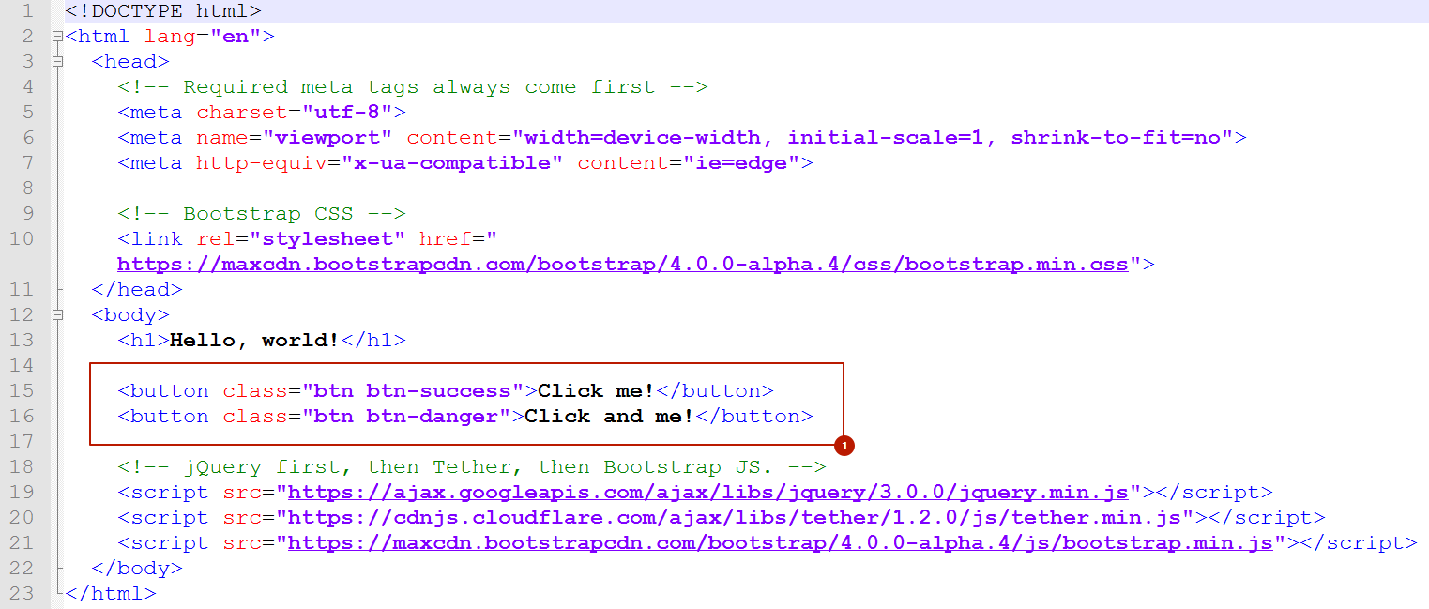

Twitter Bootstrap – как это работает
http://v4-alpha.getbootstrap.com/getting-started/introduction/#starter-template
Скопируйте стартовый шаблон страницы, который рекомендуют использовать создатели Bootstrap.
Добавьте код выделенный на слайде.

Slide 7
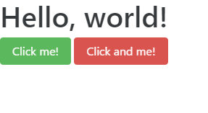

Twitter Bootstrap – как это работает
Добавив класс btn мы подключили к кнопке стилевое оформления заложенное создателями Bootstrap. Задав класс btn-success – задали зеленый цвет кнопки, а классом btn-danger – красный цвет.

Slide 8
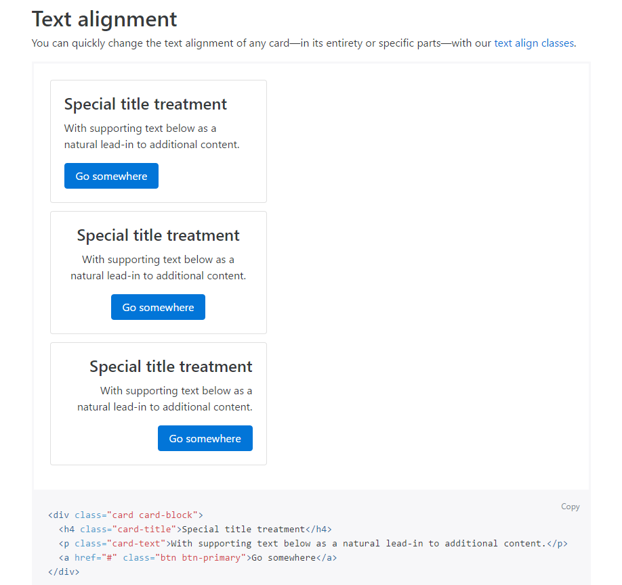
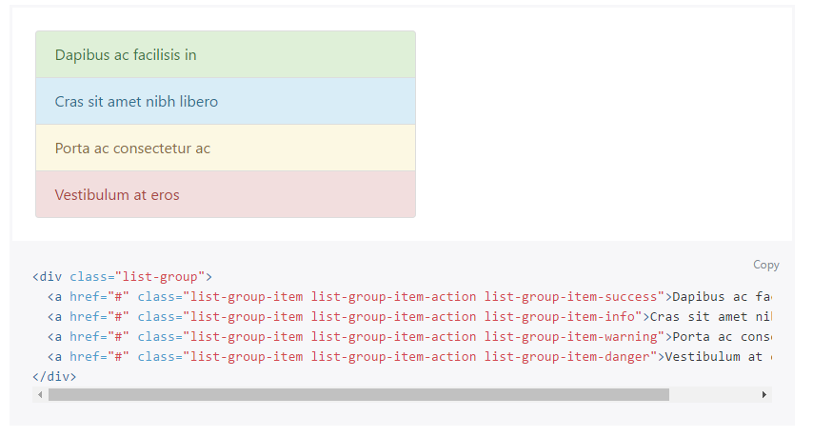
Twitter Bootstrap – набор компонентов
http://v4-alpha.getbootstrap.com/components/alerts/
В составе Bootstrap входит множество визуальный компонентов из которых можно собрать аскетичный но практичный интерфейс.

Slide 9
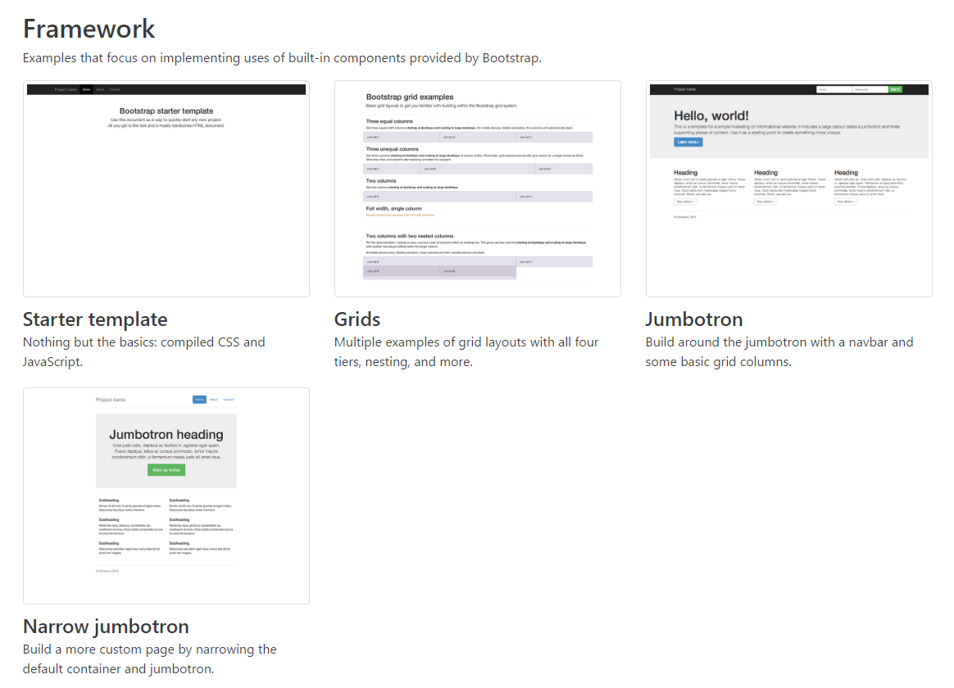
Twitter Bootstrap – шаблоны
http://v4-alpha.getbootstrap.com/examples/
А также готовые шаблоны, которые можно скачать и переработать под конкретную задачу.

Slide 10
Bootstrap Grid

Slide 11
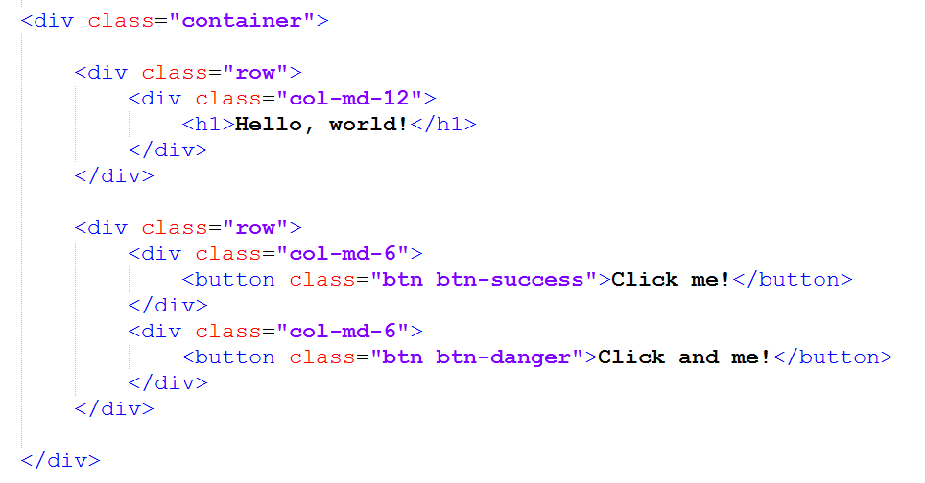
Bootstrap Grid – размещение элементов на странице в несколько колонок
Вставьте в стартовый шаблон bootstrap’а приведенный код.

Slide 12
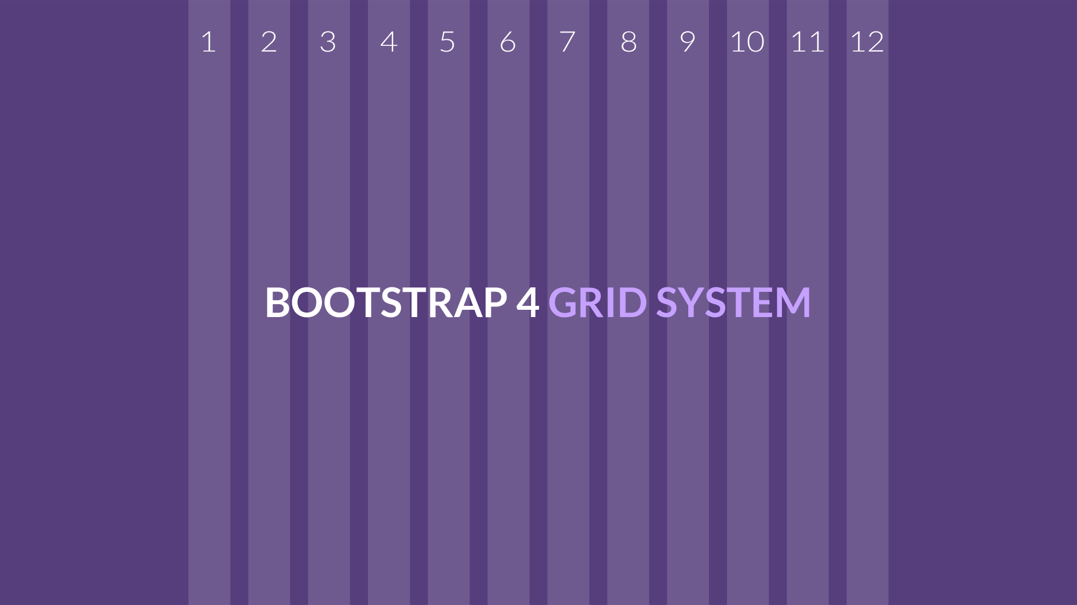
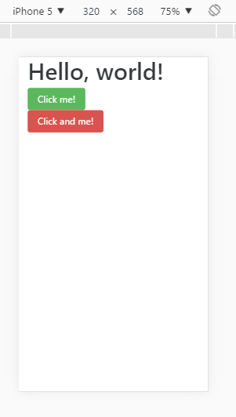
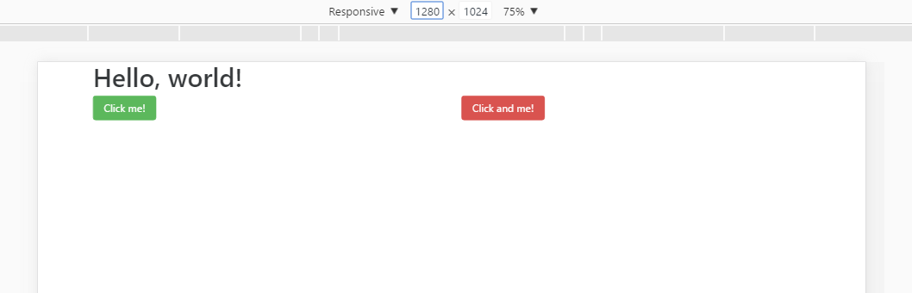
Bootstrap Grid – размещение элементов на странице в несколько колонок
Страница в зависимости от размера экрана элементы на странице перестраиваются

Slide 13
Bootstrap Grid
Bootstrap разделяет все экраны на такие группы, разделяя их на 12 столбцов:
Название | Размеры экрана | Ширина столбца | Префикс класса
Extra small | < 544px | 1/12 размера | .col-xs-*
Small | ≥ 544px |  | .col-sm-*
Medium | ≥768px |  | .col-md-*
Large | ≥ 992px |  | .col-lg-*
Extra large | ≥1200px |  | .col-xl-*
При помощи классов col-md-6 (col-sm-8 и т.п.), которые мы указываем для элементов, мы можем указать сколько столбцов сетки будет выделено под элемент.
Для того, чтобы сетка работала корректно все элементы должны располагаться в рамках тега с классом row, каждая такая строка содержит набор элементов которые могут расположиться или в один ряд, или перенестись на другие строки. Все «строки» (теги с классом row) должны располагаться в теге-«контейнере» который должен быть отмечен классом container.

Slide 14
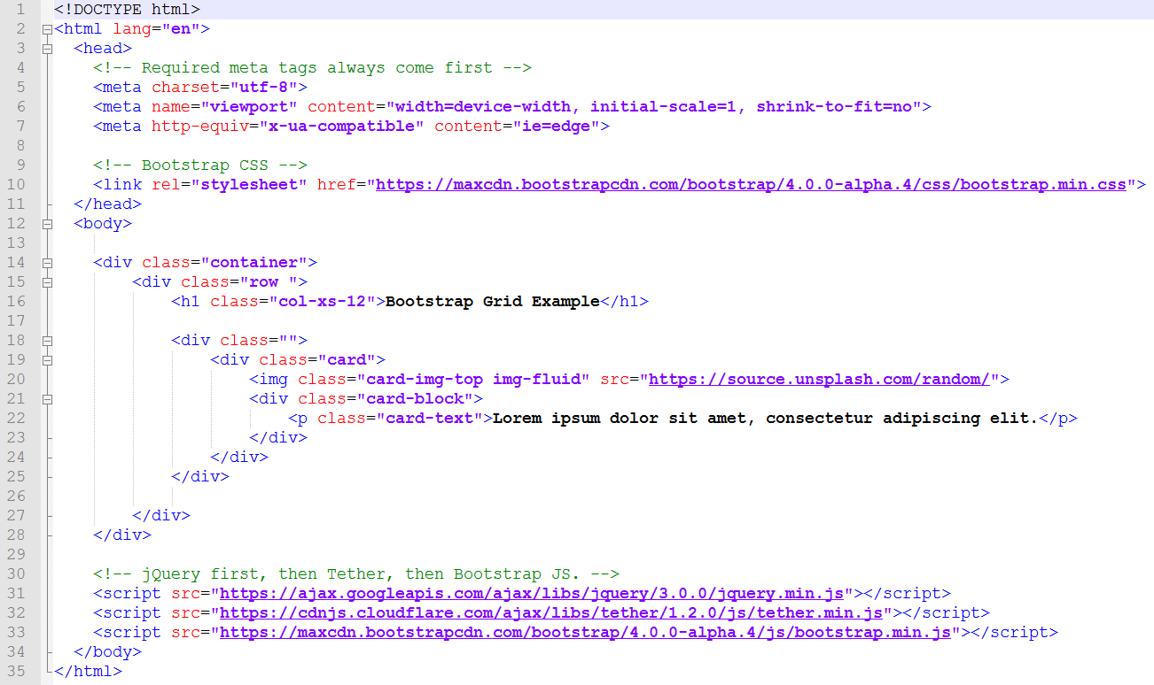
Как работает Bootstrap Grid на примере
Скачайте заготовку и скопируйте в notepad++
http://files.courses.dp.ua/web/06/ex03.html

Slide 15
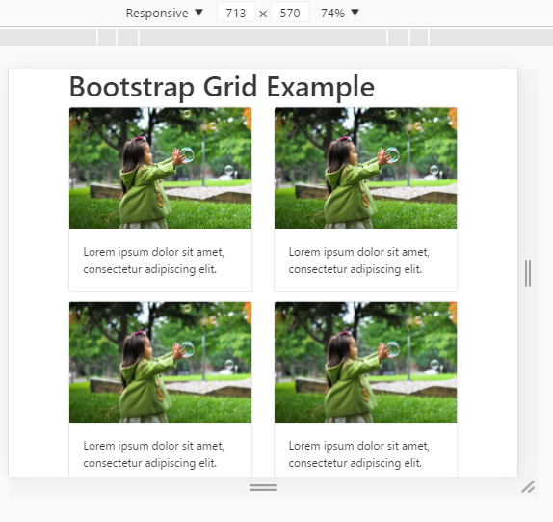
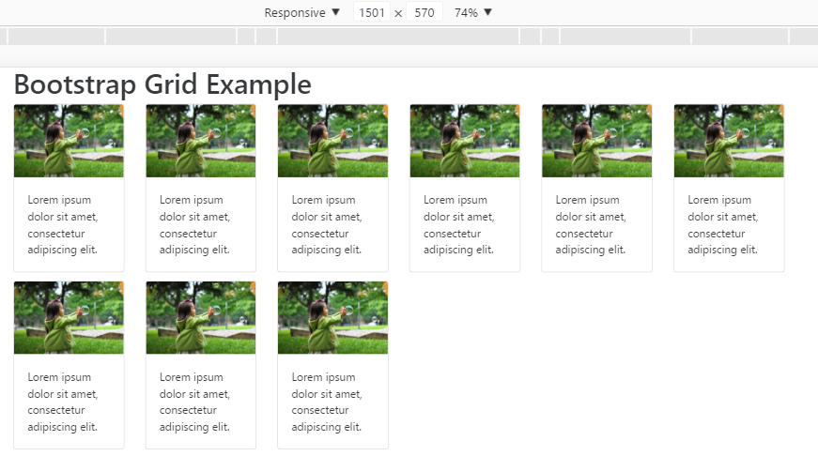
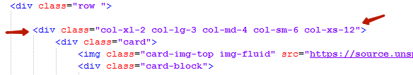
Как работает Bootstrap Grid на примере
При помощи классов col-**-** мы можем задавать сколько столбцов будет выделено под помеченный тег. Такими классами необходимо пометить каждый тег который входит в строку (row)

